Slide 1
Gerenciamento de Riscos

Slide 2
A Importância do Gerenciamento do Risco Operacional Voltado a Projetos
Atualmente os produtos e serviços são mais complexos, o que leva a um maior risco operacional. Logicamente que a complexidade não é apenas uma função do produto - também depende da sofisticação do usuário e com isso tem de se gerir projetos que mitiguem os riscos de falhas do produto e de conhecimento operacional do usuário.
Logo temos a obrigação de mitigar os riscos de toda a cadeia de valor do projeto.

Slide 3
Gerenciamento de Risco
É o processo sistemático de se identificar, analisar e reagir aos riscos do projeto;
Inclui maximizar as probabilidades e consequências de eventos positivos, minimizando as probabilidades e as consequências de eventos adversos aos objetivos do projeto;
Planejar reação aos riscos identificados, planos de contingência no sentido de auxiliar no controle dos mesmos.

Slide 4
Por que Empenhar-se no Gerenciamento de Risco em Projetos
- Ganhar vantagem competitiva pelo reconhecimento de oportunidades antes dos competidores;
- Dar enfoque a fabricação do produto correto da primeira vez;
- Evitar surpresas;
- Evitar gerenciamento por crise;
- Evitar a ocorrência de problemas ou se acontecerem, de se agravarem.

Slide 5
Por que Empenhar-se no Gerenciamento de Risco em Projetos?
“Devemos continuar a fabricar carros como temos feito? Podemos sobreviver no século XXI com o tipo de pesquisas e desenvolvimento que estamos fazendo?....
Não há jeito de essa situação de crescimento durar muito”!
Eiji Toyoda – CEO Toyota

Slide 6
Lidar com o Risco e a Incerteza
Riscos mínimos: construir a 30ª casa num condomínio
Riscos altos: apontar que o Corinthians será Campeão Brasileiro em 2.016.
  O nível de risco exerce um papel importante na determinação da adequação do plano para guiar a ação
  Diferentes projetos têm diferentes níveis de risco a eles associados
Na ciência do gerenciamento, às vezes conseguimos distinguir entre os conceitos de risco e incerteza
Com o risco, as probabilidades de diferentes resultados são conhecidas
Com a incerteza, elas não são conhecidas (Cuidado!!)‏

Slide 7
Tipos de Risco
Risco de negócio: é o risco normal de se fazer negócios que apresentam oportunidade para ganhos e perdas
Risco puro ou passível de seguro: risco que apenas apresenta oportunidade de perda
Risco conhecido: risco que foi identificado
Risco desconhecido: risco que não foi identificado
Risco corporativo

Slide 8
Características dos Eventos de Risco
Dependentes da grandeza (magnitude)‏
  Quanto maior for o retorno financeiro, mais aceitável será o risco
  Quanto maior for o impacto, mais significativo será o risco
Baseado em valor
  Valores pessoais e culturais afetam a decisão de correr riscos ela empresa
  Os valores da empresa afetam as escolhas individuais
  Cada pessoa enxerga os riscos de forma diferente
Baseado em tempo
  O risco é um fenômeno exclusivamente futuro
  O tempo afeta as percepções dos riscos

Slide 9
Fatores que Afetam as Percepções do Risco
Tempo
  Quanto mais cedo, maior o grau de Risco
  Falta de tempo para identificar e gerenciar os riscos
  Capacidade de mudar ações hoje para melhorar resultados futuros
Preferências a Risco
  Os que procuram evitar risco
  Os que procuram correr riscos (jogadores)‏
  Os que procuram o “Equilíbrio”

Slide 10
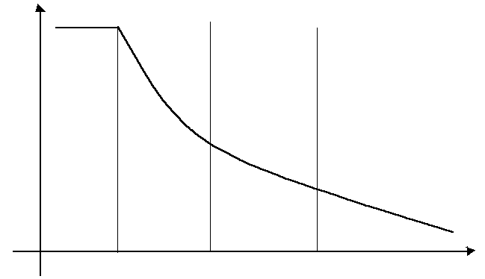
Ciclo de Vida dos Riscos no Projeto
No início do projeto são maiores os riscos e estes vão diminuindo à medida que avançamos no seu desenvolvimento.
Risco
Riscos
Criação
Planejamento
Execução
Finalização
Fases

Slide 11
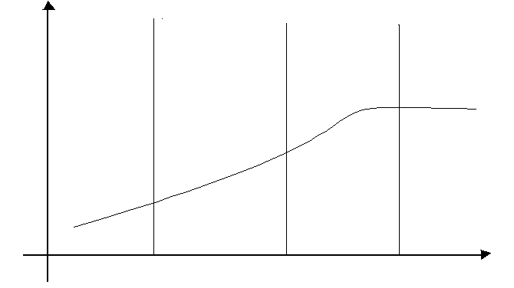
Ciclo de Vida e Impacto no Projeto
O impacto dos riscos, ao contrário, aumenta à medida que o tempo passa e caminhamos para as fases do projeto
Risco
Impacto
Criação
Planejamento
Execução
Finalização
Fases

Slide 12
Responsabilidade do Gerente de Projeto
Iniciar e conduzir o processo de gerenciamento de riscos;
Avaliar permanentemente a possibilidade de ocorrência de Riscos em Projetos;
Comparar o trabalho realizado com o planejado verificando se as variações surgidas são derivadas de um novo Risco no Projeto;
Integrar o processo de gerenciamento de riscos a todas as outros processos do gerenciamento de projeto;
Integrar os Stakeholders no processo de Gerenciamento de Riscos;
Orientar a equipe de projeto nos processos de gerenciamento de riscos.

Slide 13
Responsabilidade da Equipe
Executar o processo de gerenciamento de riscos;
Executar estratégias de gerenciamento de riscos;
Fornecer relatórios do estado do processo de gerenciamentos de riscos.

Slide 14
Planejamento do Gerenciamento de Risco do Projeto
É o processo de definir a forma de identificar riscos, a análise qualitativa e quantitativa, o planejamento de respostas.
Descreve como a monitoração e o controle do risco serão estruturados e realizados durante a vida do projeto.
É necessário para divulgar o nível, tipo e visibilidade que este trabalho terá ao longo do projeto aos interessados.

Slide 15
Fluxograma do Processo de Planejamento de Riscos em Projetos
Planejamento do
Gerenciamento de Riscos
Plano de
Respostas
aos Riscos
Monitoramento
E Controle dos
Riscos
Identificação
Dos Riscos
Análise
Qualitativa
Dos Riscos
Análise
Quantitativa
Dos Riscos

Slide 16
Identificação de Riscos
Dados de Entrada
- WBS
- Requisitos contratuais (demonstrativo do trabalho)‏
-Estimativas de custo e cronograma
-Plano de montagem da equipe
-Arquivos de experiências passadas
-Demonstrativo do escopo
Ferramentas
-Entrevistas com Especialistas
-Brainstorming
-Técnicas de Delphi
- Slip de Crawford

Slide 17
Guia para Identificação de Riscos
Use os Requisitos e a WBS como base para identificação de riscos;
Desenvolva uma lista de riscos, a mais extensa possível;
Execute as tarefas de identificação de riscos em equipe ou em grupos compostos por membros da equipe;
Não analise os riscos neste momento;
Assegure-se que os eventos de riscos estejam definidos de forma específica e completa:
  Por exemplo, “poderão ocorrer falhas durante o teste final, causando assim um impacto no cronograma”.

Slide 18
Ferramentas e Técnicas Para Identificação de Riscos
Entrevistas com especialistas
Brainstorming
Técnicas de Delphi
Slip de Crawford

Slide 19
Entrevista com Especialistas
Determinar o escopo da atividade de identificação de riscos
Determinar informações a serem fornecidas aos entrevistados
Elaborar formulários, questionários ou outras ferramentas de coleta de dados que sejam necessárias
Identificar as pessoas a serem entrevistadas
Identificar o condutor de cada entrevista
Agendar entrevistas
Realizar entrevistas e consolidar todas as informações obtidas
Distribuir os resultados consolidados de todos os entrevistados
Obter alterações finais dos entrevistados
Finalizar a lista de riscos e transcrevê-la para o formulário lista de riscos
Distribuir e revisar com os membros da equipe do projeto

Slide 20
Brainstorming
Determinar o escopo da atividade de identificação de riscos
Determinar informações a serem fornecidas nas sessões de brainstorming
Selecionar um facilitador forte
Identificar lista de participantes
Agendar a sessão de brainstorming
O facilitador inicia a sessão e estabelece regras
Participantes listam riscos do projeto,sem avaliar, justificar ou eliminar
O falicitador registra cada risco no flip-chart
O processo continua enquanto novos riscos estiverem sendo identificados
O falicitador produz e distribui a lista de riscos consolidada
O falicitador obtém informações finais dos participantes e transcreve os riscos para o formulário lista de Riscos
A lista de riscos é distribuída e revista com os membros da equipe do projeto

Slide 21
Técnicas Delphi
O processo é realizado individualmente e anonimamente
Determinar o escopo da atividade de identificação de riscos
Determinar informações a serem fornecidas aos participantes
Identificar e designar um facilitador
Identificar a lista de participantes
Elabore um formulário contendo locais para que se escreva os riscos.
Distribua o formulário a cada participante
Os participantes preenchem os formulários.
Todas as respostas são analisadas em uma lista anônima de declarações de eventos de riscos
As declarações de eventos de riscos são redistribuídas aos participantes
Finalizar a lisa de riscos e transcrevê-la para o formulário lista de riscos
Distribuir e revisar com os membros da equipe do projeto

Slide 22
Processo de Slip de Crawford
Determinar o escopo da atividade de identificação de riscos
Determinar informações a serem fornecidas aos participantes do processo de slip de crawford
Selecione um facilitador forte
Identificar a lista de participantes
Agendar a reunião para o processo de slip de crawford
O facilitador inicia a sessão e estabelece regras, processos e o número de riscos (10) a serem produzidos por cada participante
Cada participante escreve um risco por minuto em um pequeno pedaço de papel (slip)‏
O facilitador coleta os pedacinhos de papel e a sessão termina
O facilitador consolida todos os riscos identificados em uma única lista
O facilitador distribui a lista de riscos aos participantes para obter quaisquer informações finais
O facilitador finaliza a lista de riscos e transcreve-a para o formulário lista de riscos
O facilitador distribui a lista de riscos final e faz revisão com os membros da equipe do projeto

Slide 23
Análise e Priorização de Risco
Análise e Priorização de Risco
Avaliação de Criticidade – FMEA (Failure Mode and Effects Analysis)‏
Árvore de Decisão
Avaliação de Criticidade – FMEA (Failure Mode and Effects Analysis)‏
Árvore de Decisão

Slide 24
Avaliação de Criticidade (FMEA)‏
As análises de criticidade são empregadas para produzir modos potenciais de falha no projeto, a partir de dois fatores:
A probabilidade de ocorrência de falhas / problemas no projeto
Os efeitos de problemas no projeto
O método para analisar a magnitude dos riscos envolvidos em problemas no projeto a ser utilizado será:
Número de Probabilidade de Risco.

Slide 25
1 >>
Planejando o FMEA
2 >>
Modos de Falha
Causa
Efeitos
3 >>
Ocorrência
Severidade
Detecção
4 >>
Interpretação
5 >>
Acompanhamento

Slide 26
Árvore de Decisão
Uma árvore de decisão é um diagrama que descreve as principais interações entre decisões e possibilidades, segundo o entendimento do analista;
Uma árvore de decisão é útil na análise de riscos para ajudar a entender todos os resultados de um dado conjunto de riscos de um projeto, à medida que a complexidade da análise aumenta;
A análise de árvore de decisão usa a noção do valor esperado para determinar o conjunto de resultados.

Slide 27
Árvore de Decisão
É um diagrama de todos os atos, eventos e resultados possíveis;
É conveniente quando as escolhas devem ser feitas em diferentes pontos durante um longo período de tempo.
Formato básico
Decisão Evento Resultado
E₁
O₁
D₁
E₂
O₂
E₁
O₃
D₂
E₂
O₄

Slide 28
Árvore de Decisão - As Regras
Use caixas para representar as decisões (nós de decisão); use círculos para representar resultados ou eventos;
Coloque a primeira decisão no lado esquerdo da árvore, e continue da esquerda para a direita;
Use caminhos para representar todos os possíveis cenários;
Atribua probabilidades para todos os segmentos de caminho que partam de eventos;
Determine o valor esperado de cada segmento;
Inclua os valores esperados de todos os segmentos de caminho que conduzam à um nó de decisão;
Continue até que o caminho mais vantajoso esteja determinado.

Slide 29
Exemplo de Árvore de Decisão
Devemos criar um protótipo do novo simulador de vôo? Os requisitos do projeto foram mal definidos. Como resultado, existe um risco de que o produto final não seja aprovado no teste de aceitação do cliente. Um protótipo iria reduzir substancialmente o custo do refazer o trabalho em caso de falhas no teste de aceitação do cliente.
Custo de construção do protótipo R$ 98.000
Probabilidade de aprovação no teste de aceitação do cliente
com o protótipo 90%
sem o protótipo 20%
Custo de retrabalho após teste de aceitação do cliente
com o protótipo R$ 20.000
sem o protótipo R$ 250.000

Slide 30
Exemplo de Árvore de Decisão com Probabilidade
90%
Aprovação no teste de aceitação do cliente
Construir o protótipo
10%
Reprovação no teste de aceitação do cliente
20%
Aprovação no teste de aceitação do cliente
Não construir o protótipo
80%
Reprovação no teste de aceitação do cliente

Slide 31
Cenário de Árvore de Decisão com Valor Esperado
0,9 x R$0 = R$0
Aprovação no teste de aceitação do cliente
Construir o protótipo
$98.000
Reprovação no teste de aceitação do cliente
0,1 x R$20.000 = R$2.000
$0
0,2 x R$0 = R$0
Aprovação no teste de aceitação do cliente
Não construir o protótipo
0,8 x R$250.000 = R$200.000
Reprovação no teste de aceitação do cliente
Valor esperado com o protótipo: R$98.000+R$0+R$2.000=R$100.000
Valor esperado sem o protótipo: R$0+R$0+R$200.000=R$200.000

